Slide 1
ЛИЧНОСТ И ПСИХОЛОГИЈА ЛИЧНОСТИ
Личност у оквиру опште психологије

Slide 2
ПСИХОЛОГИЈА ЛИЧНОСТИ: ПРЕДМЕТ, ЦИЉ И ПРОБЛЕМИ
Предмет психологије личности – међусобно повезан, уређен, целовит и непоновљив склоп/систем различитих особина.
Теоријски циљ: да опише и објасни личност у целини (чиниоце, природу, градивне јединице, начин организовања и функционисања)
Практични циљ: да захваљујући познавању личности (сопствен и других људи) тачније предвиђамо понашање и успешније решавамо животне проблеме (васпитање, школа, посао, породица, други људи, ментално здравље).
Основни проблеми: структура, динамика, развој личности; личност и култура; (не)нормалност личности.

Slide 3
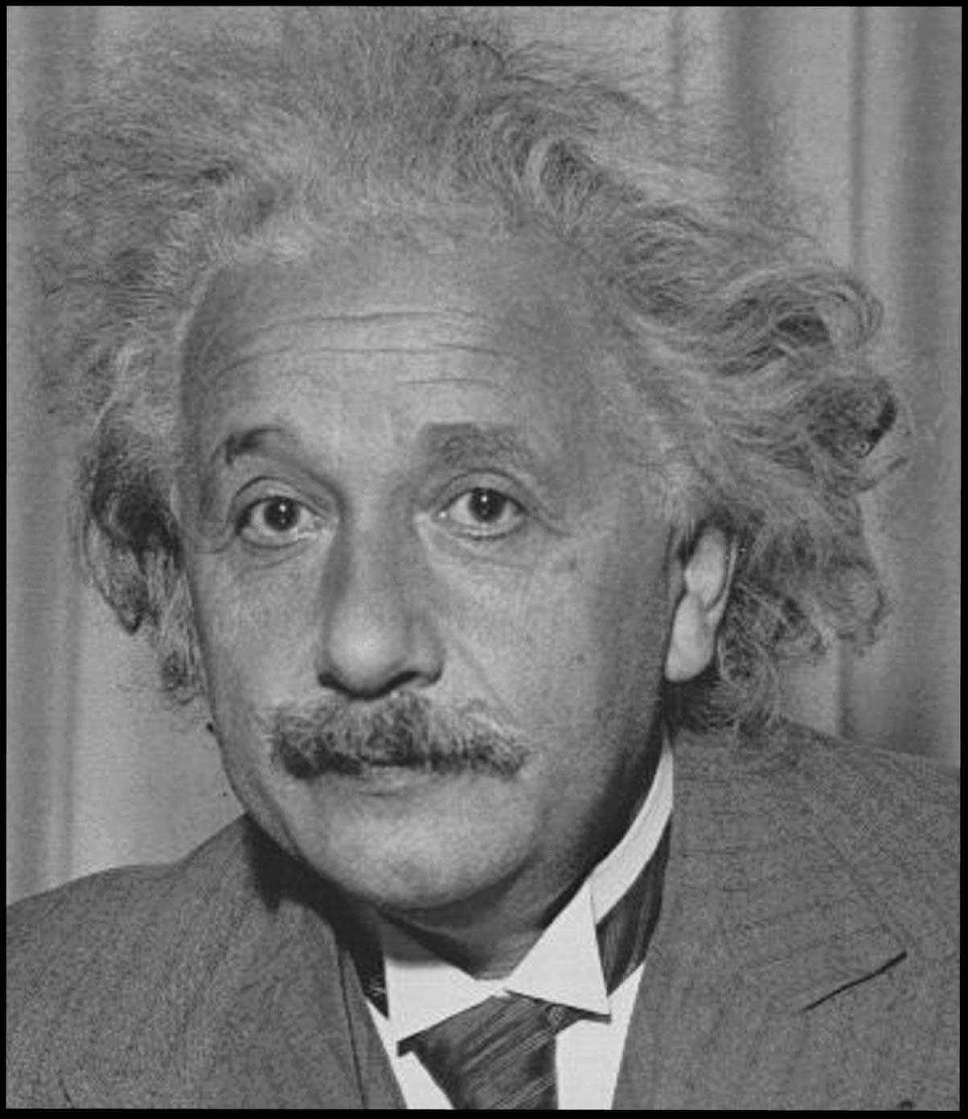
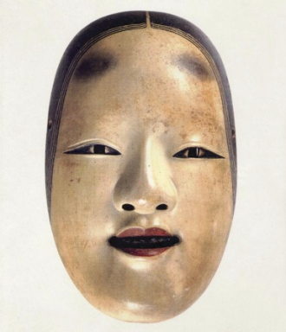
ТЕРМИН И ПОЈАМ ЛИЧНОСТИ
Термин личност (лат. persona - маска глумца) улога, лик у античком комаду.
Проблем личности – најзначајнији, најсложенији и најтежи проблем у психологији
Појам личности:
Социјална улога (скуп улога)
Етикета, спољашњи ефекат, утисак који оставља на друге
Реално постојећа, унутрашња психичка структура, а не само конструкт или процена

Slide 4
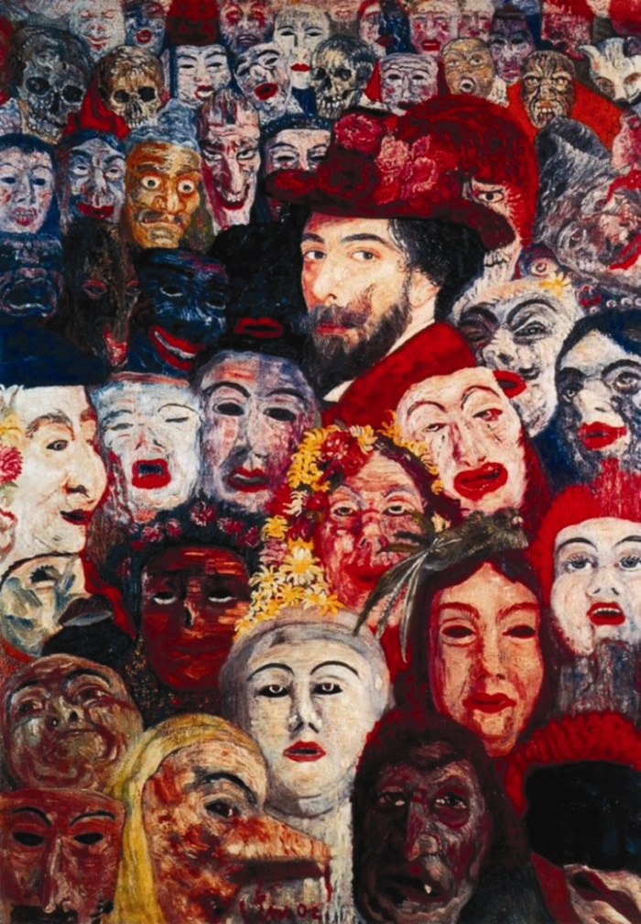
ОСНОВНЕ ОДЛИКЕ ЛИЧНОСТИ
Јединственост -индивидуалност је примарна чињеница
Целовитост -јединство, организованост и усклађеност у систем
Карактеристичан и доследан начин осећања, мишљења и понашања

Slide 5
КАКО ДЕФИНИСАТИ ЛИЧНОСТ
Дејвид Меклиленд: личност је “најадекватнија концептуализација понашања неког лица у свим његовим појединостима, коју научник може да пружи у једном тренутку времена”.
Рајмонд. Б. Кател дефинише личност “као оно што нам казује шта ће човек учинити кад се буде нашао у датој околности”.

Slide 6
ДЕФИНИЦИЈА ЛИЧНОСТИ
Г. В. Олпорт: личност је “динамичка организација оних психофизичких система унутар индивидуе који одређују њено карактеристично понашање и њен карактеристичан начин мишљења”.
Личност је јединствен (непоновљив), комплексан и стабилан склоп особина, који одређује доследно понашање и карактеристично доживљавање индивидуе.

Slide 7
МНОШТВО ПРИСТУПА И ОБЈАШЊЕЊА ЛИЧНОСТИ
Сложеност личности и различити приступи
Идиографски и номотетски приступ
Атомистички и холистички приступ
Реактивистички и проактивистички
Биологистички и културалистички
Каузално и телеолошко објашњење

Slide 8
СТРУКТУРА ЛИЧНОСТИ – ОСНОВНИ ЕЛЕМЕНТИ
Личност је сложено јединство
Шта је структура личности?
Ситне јединице:нагони, навике, С-Р јединице, рефлекси
Крупне јединице: црте, фактори, потребе, сентименти
Подсистеми у структури личности:
способности, темперамент, карактер, идентитет, ја комплекс, савест, ставови

Slide 9
ЦРТЕ ЛИЧНОСТИ
Црте су релативно трајне и опште особине личности, диспозиције одговорне за доследност понашања у сличним ситуацијама (доминантност)
Различити методи утврђивања црте (посматрање, факторска анализа)
Различита схватање црте: номиналистичко и реалистичко
Врсте црта: површинске и изворне (Кател), опште и личне (Олпорт)

Slide 10
ОЛПОРТОВА ДЕФИНИЦИЈА ЦРТЕ ЛИЧНОСТИ
лична црта је:
уопштена неуропсихичка структура (својствена индивидуи), способна да многе дражи учини функционално еквивалентним и да уведе и води еквивалентне облике прилагодљивог и стилског понашања.
Лична црта је особена и реално постојећа тенденција

Slide 11
КАРАКТЕР
“Карактер” – белег, знак
Карактер је склоп изразитих (моралних и вољних) црта
Формирање карактера
Теофрастови типови карактера (лицемер, тврдица, разметљивац, брбљивац, итд.)
Фројдово заснивање научне карактерологије

Slide 12
ТИПОВИ И ТИПОЛОГИЈЕ ЛИЧНОСТИ
“Тип” (грч. τυπος = отисак, лик, узор) је образац, основни облик
Тип личности – апстрактна категорија (схема) под коју се може подвести нека особа.
Емпиријски и идеални тип
Предности и мане коришћења типова у психологији личности
Претпоставка типологије – дистрибуција особина личности није унимодална, већ бимодална или мултимодална.

Slide 13
ЈУНГОВА ТИПОЛОГИЈА ЛИЧНОСТИ
Екстравертни тип (отворен, активан, прагматичан, реалистичан, дружељубив, импулсиван, лакомислен, оптимиста)
Интровертни тип (затворен, пасиван, повучен, уздржан, истрајан, крут, опрезан, сумњичав, песимиста)

Slide 14
ТЕОРИЈЕ ЛИЧНОСТИ
Теорија личности је обухватани и усклађени системи чињеница, принципа, појмова и хипотеза које се односе на настанак, природу и функционисање личности.
Мноштво типова теорија (дубинске, биологистичке, културалистичке, когнитивистичке, факторске итд.)

Slide 15
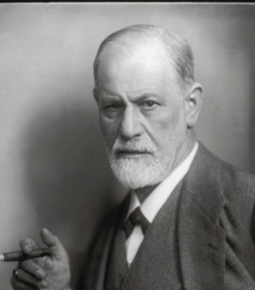
ФРОЈДОВА ПСИХОАНАЛИТИЧКА ТЕОРИЈА
Психоанализа
Настанак и значај
Емпиријска основа (омашке, снови, симптоми, асоцијације)
Несвесно и потискивање
Ид, его и супер-его
Либидо и нагон смрти
Развој личности
Сигмунд Фројд (1856-1939)

Slide 16
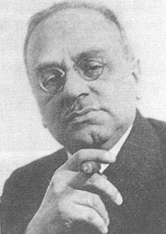
АДЛЕРОВА ИНДИВИДУАЛНА ПСИХОЛОГИЈА
Осећање мање вредности
Компензација и осећање више вредност
Тежња за надмоћи
Осећање за заједницу
Животни план
Стваралачко ја
Алфред Адлер
(1870 – 1937)

Slide 17
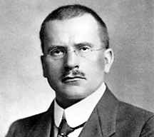
ЈУНГОВА АНАЛИТИЧКА ПСИХОЛОГИЈА
Лично несвесно (комплекси)
Колективно несвесно (архетипови)
Либидо, екстраверзија и интроверзија
Индивидуација: премештање средишта од ега до Сопства
КАРЛ ГУСТАВ ЈУНГ
(1875 – 1961)

Slide 18
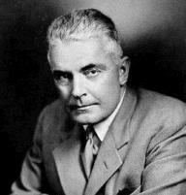
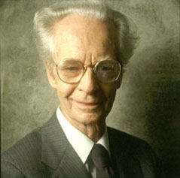
БИХЕЈВИОРИСТИЧКЕ ТЕОРИЈЕ
Вотсонова теорија
Џон Вотсон (1878-1958)
Избацио је менталистичке појмове (свест, воља, осећање, намера)
Личност је “празна табла”
Свемоћни утицај средине (педагошки оптимизам)
Скинерова теорија
Бархус Скинер (1904-1990)
Личност је мисаони конструкт
Последице понашања (награда и казна) обликују “личност”
Циљ: објашњење и контрола понашања

Slide 19
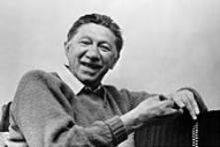
МАСЛОВЉЕВА ТЕОРИЈА ЛИЧНОСТИ
Психологија здраве личности
Абрахам Маслов (1908-1970)
Човек (добар) има урођену тежњу ка развоју својих могућности
Хијерархија потреба (физиолошке, п. за сигурношћу, п. за љубављу, за поштовањем и за самоактуализацијом)
Самоактуализован појединац

Slide 20
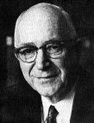
ОЛПОРТОВА ТЕОРИЈА ЛИЧНОСТИ
Гордон В. Олпорт (1897-1967)
Персоналистичка теорија
Реалистичко и персоналистичко схватање личности
Теорија црта личности (природа и врсте:опште и личне; темперамента, карактера, способности)
Развој личности (функционална аутономија мотива, развој свести о себи)

Slide 21

ФРОМОВА ТЕОРИЈА
ЕРИХ ФРОМ
(1900 -1980)
Људска природа (ситуација и егзист. дихотомије)
Основне људске потребе
Механизми бекства од слободе
Основне страсти:
љубав и агресивност
Друштвени карактери

